Slide 1

Кировское областное государственное профессиональное образовательное бюджетное учреждение
«Слободской колледж педагогики и социальных отношений»
Разработка программного продукта на платформе 1С Предприятие для автоматизации учета готовой продукции на основе технологии RFID
Выполнил:
Поляков Максим Евгеньевич
Группа: 21П-1
Специальность:
09.02.07 Информационные
системы и программирование
Руководитель: Седов Алексей Сергеевич
2025

Slide 2
Разработка программного продукта на платформе 1С Предприятие для автоматизации учета готовой продукции на основе технологии RFID
Цели и задачи
Цель дипломного проекта
Задачи
Описание предметной области
Разработка технического задания
Описание архитектуры программного обеспечения
Разработка алгоритмов функционирования программы
Тестирование программного модуля
Разработка руководства оператора
Разработка программного обеспечения, направленного на повышение эффективности учета готовой продукции на основе технологии RFID

Slide 3
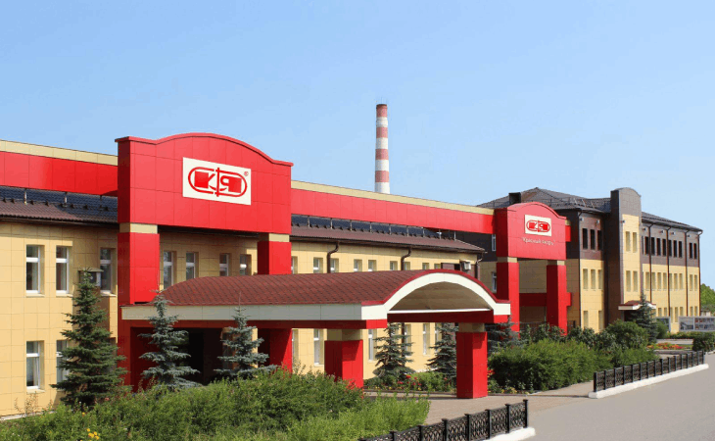
Разработка программного продукта на платформе 1С Предприятие для автоматизации учета готовой продукции на основе технологии RFID
Заказчик
АО «Красный Якорь» — это фанерный комбинат, расположенный в городе Слободском, специализирующий на производстве клееной фанеры, соответствующей международным стандартам качества.
Директором АО «Красный Якорь» является Вихарев Алексей Петрович.
Адрес комбината: 613152, Россия, Кировская область, г. Слободской, ул. Советская, 132.
Сайт: jakor.ru.

Slide 4
Разработка программного продукта на платформе 1С Предприятие для автоматизации учета готовой продукции на основе технологии RFID
Основные функции программы
Регистрация и учет готовой продукции.
Считывание данных с RFID-меток.
Отслеживание движения товаров на складе.
Формирование отчетов

Slide 5
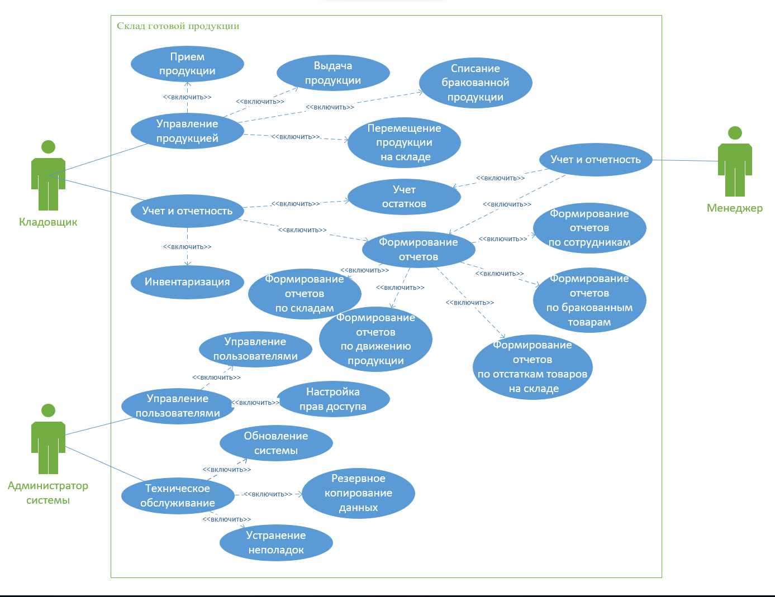
Разработка программного продукта на платформе 1С Предприятие для автоматизации учета готовой продукции на основе технологии RFID
Диаграмма вариантов использования

Slide 6

Разработка программного продукта на платформе 1С Предприятие для автоматизации учета готовой продукции на основе технологии RFID
Средства разработки
Платформа ПО
1С:Предприятие 8.3
Язык программирования
1С
Среда разработки ПО
1С Конфигурация

Slide 7
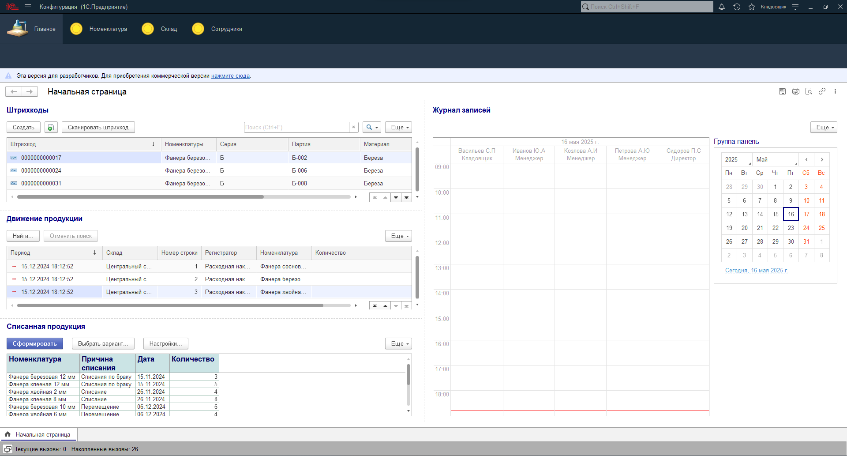
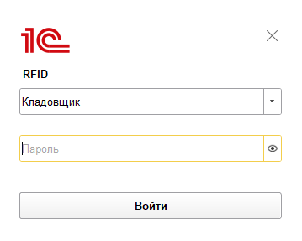
Разработка программного продукта на платформе 1С Предприятие для автоматизации учета готовой продукции на основе технологии RFID
РАЗРАБОТКА НАСТОЛЬНОГО ПРИЛОЖЕНИЯ

Slide 8

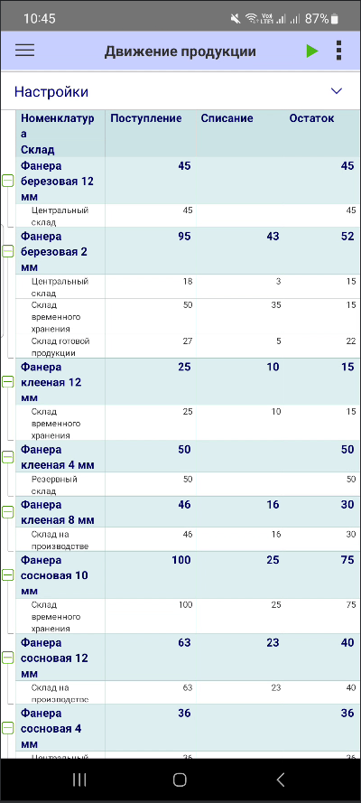
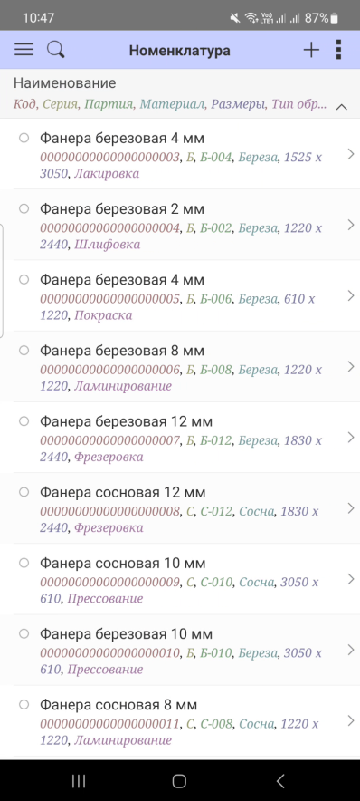
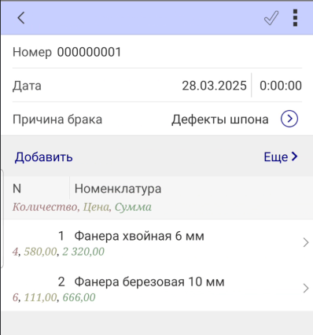
Разработка программного продукта на платформе 1С Предприятие для автоматизации учета готовой продукции на основе технологии RFID
РАЗРАБОТКА МОБИЛЬНОГО ПРИЛОЖЕНИЯ

Slide 9
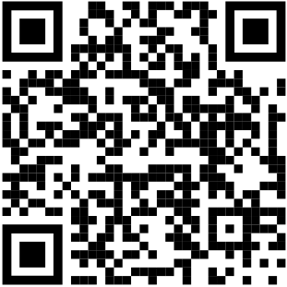
Разработка программного продукта на платформе 1С Предприятие для автоматизации учета готовой продукции на основе технологии RFID
Репозиторий

